Slide 1
সবাইকে শুভেচ্ছা

Slide 2
রুপা মল্লিক রুপু
সহকারি শিক্ষক
টি এন্ড টি গেইট সরকারি প্রাথমিক বিদ্যালয়
খাগড়াছড়ি।

Slide 3
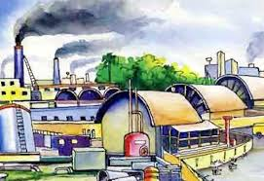
আজ আমরা পড়ব

Slide 4
অধ্যায়ঃ সাত
পরিবেশ দূষণ প্রতিরোধ ও সংরক্ষণ
পাঠঃ3-দুষণরোধ ও পরিবেশ সংরক্ষণ
পৃষ্ঠা নং : ৪2

Slide 5
শিখনফল
11.3.1-পরিবেশ সংরক্ষণ ও উন্নয়নে অংশগ্রহন ।

Slide 6
এসো দুটি ছবি দেখি

Slide 9
পরিবেশ দূষণ রোধে করণীয়ঃ

Slide 10
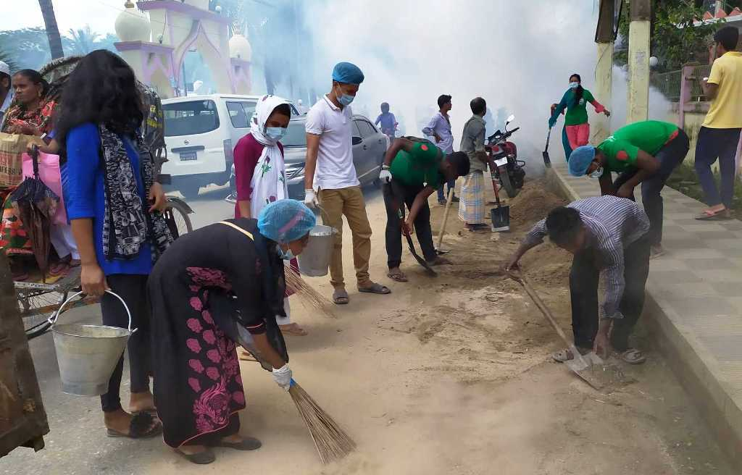

Slide 11
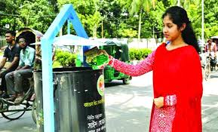

Slide 12
প্রশ্নঃ পরিবেশ দূষণ রোধে আমাদের করণীয় কি , তা দুটি বাক্যে লিখ।
উত্তরঃ পরিবেশ দূষণ রোধে করণীয়-
১। নির্দিষ্ট স্থানে ময়লা আবর্জনা ফেলবো।
২। সবাই মিলে বাড়ি, রাস্তাঘাট ও খেলার মাঠ পরিষ্কার রাখবো।

Slide 13
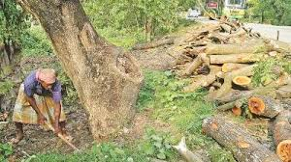
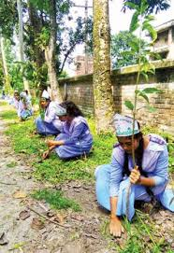
পরিবেশ সংরক্ষণে করণীয়ঃ
গাছ কাটবোনা । বেশি বেশি গাছ লাগাবো।

Slide 14
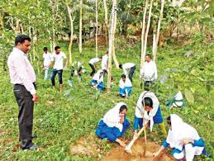
সবাইকে বেশি বেশি বৃক্ষরোপণে উত্সাহিত করা।

Slide 15
জনসচেতনতা বৃদ্ধি করা।
১। কাজ শেষে বাতি নিভিয়ে
২। গাড়িতে চড়ার পরিবর্তে যতটা সম্ভব হেঁটে বা সাইকেল ব্যবহার করে আমরা প্রাকৃতিক সম্পদ সংরক্ষণ করতে পারি।
৩। কাজ শেষে পানির কল বন্ধ রেখে।

Slide 16
প্রশ্নটির উত্তর দাও
১। পরিবেশ সংরক্ষণে আমাদের করণীয় কি কি??
উত্তরঃ অপ্রয়োজনে গাছ না কাটা , বেশি বেশি গাছ লাগানো ইত্যাদি। ।

Slide 18
বাড়ির কাজ

Slide 19
ধন্যবাদ সবাইকে

